Slide 1

Proljeće
Mirjana Bunjevac, OŠ Vladimira Nazora, Virovitica

Slide 2


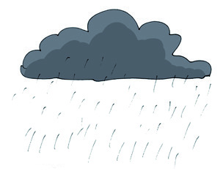
Vrijeme – promjenjivo
Dani postaju dulji, a noći kraće.
Sve je toplije.

Slide 3
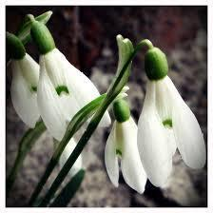
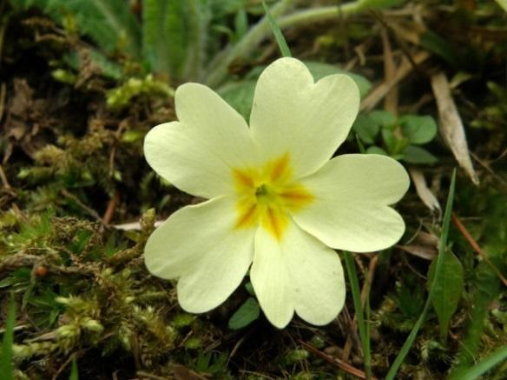
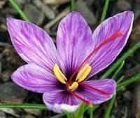
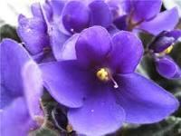
Vjesnici proljeća: visibaba, šafran, jaglac, ljubičica
visibaba
jaglac
šafran
ljubičica

Slide 4
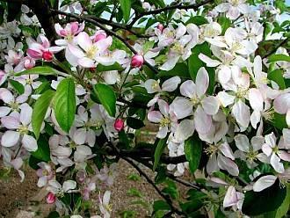
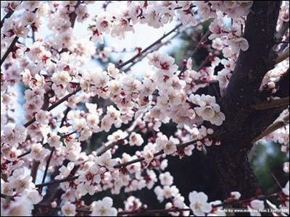
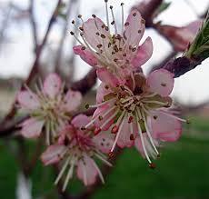
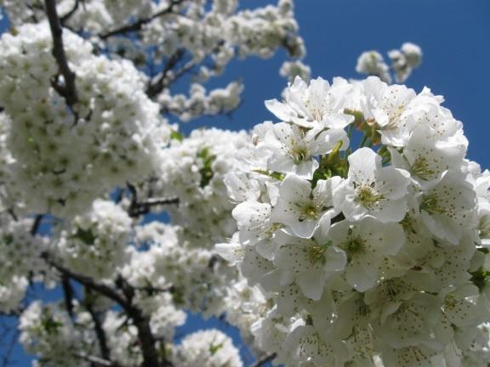
Voćke cvijetaju i listaju
Jabuka u cvatu
Šljiva u cvatu
Trešnja u cvatu
Breskva u cvatu

Slide 5
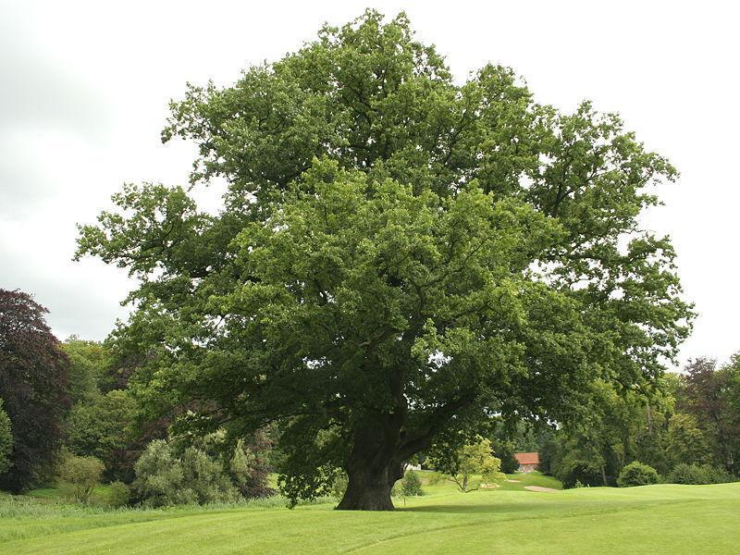
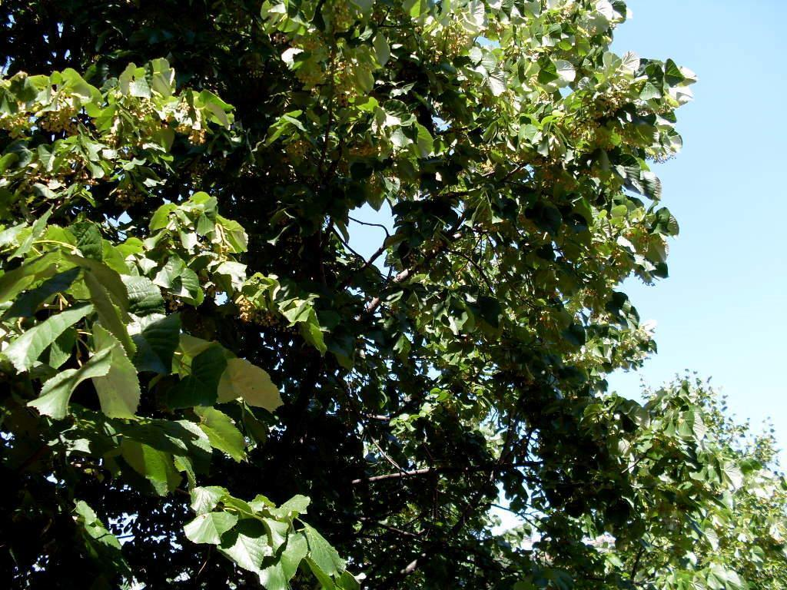
Proljeće u šumi
Listopadno drveće cvjeta i lista
Hrast
Bukva
Notes:
*

Slide 6
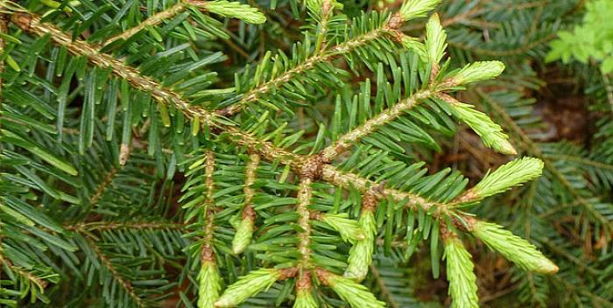
Vazdazeleno drveće – cvjeta, rastu mladi izdanci

Slide 7
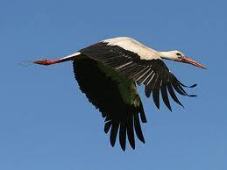
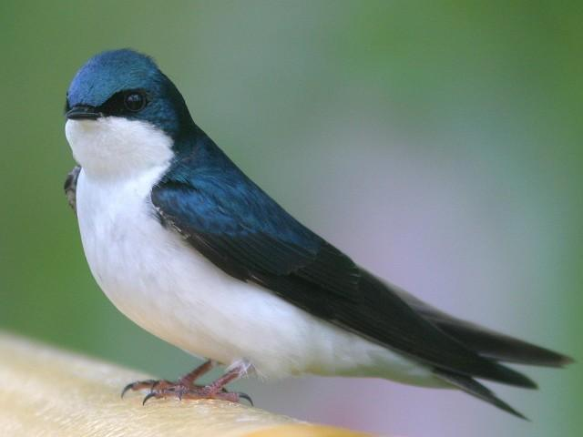
Životinje u proljeće
Vratile se ptice selice
Roda
Lastavica

Slide 8
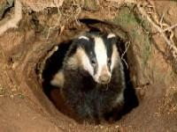
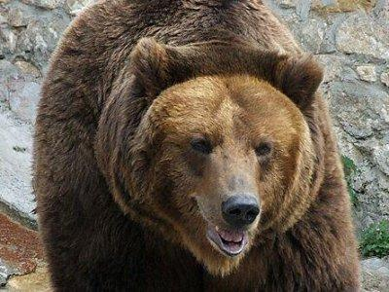
Životinje su probudile iz zimskog sna i jako su mršave. Zašto?
Jazavac
Medvjed

Slide 9
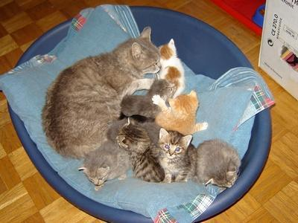
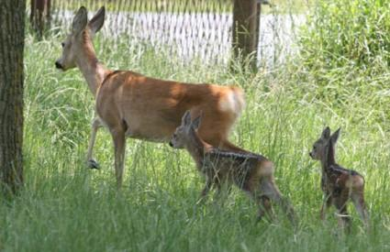
Životinje dobivaju mlade

Slide 10
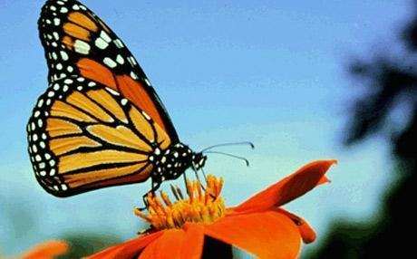
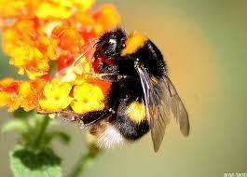
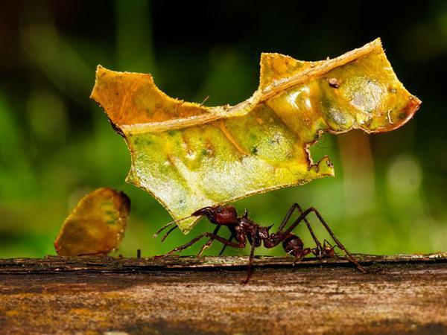
Kukci se raduju proljeću

